Slide 1
Развивающая предметно – пространственная среда во второй младшей группе «Радуга» в соответствии с ФГОС ДО МБДОУ «Березовский детский сад № 2» Воспитатель: Кислухина А.В.

Slide 2
Предметно-развивающая среда в группе «Радуга»
Оборудована с учетом возрастных особенностей ребенка. Все элементы среды связаны между собой по содержанию и художественному решению. Мебель соответствует росту и возрасту детей, игрушки -обеспечивают максимальный для данного возраста развивающий эффект.
Предметно-развивающая среда соответствует содержанию образовательного процесса, отвечает интересам и потребностям детей, способствует всестороннему развитию, обеспечивает их психическое и эмоциональное благополучие.

Slide 3
Задачи развивающей среды •Охрана и укрепление физического и психического состояния детей. •Интеллектуальное развитие. •Эмоциональное благополучие каждого ребенка. •Создание условий для развития личности. •Взаимодействие с семьей с целью повышения эффективности воспитательного процесса.

Slide 4
Развивающая предметно-пространственная среда должна быть:
Содержательно-насыщенной;
развивающей;
трансформируемой;
полифункциональной;
вариативной;
Доступной;
безопасной;
здоровье сберегающей;
эстетически – привлекательной.

Slide 5
Центр книги
На полках книг у нас не счесть
Русских народов книги есть
Воспитатели детям их читают, а дети героями себя представляют.

Slide 6
Центр сюжетно - ролевых игр

Slide 7
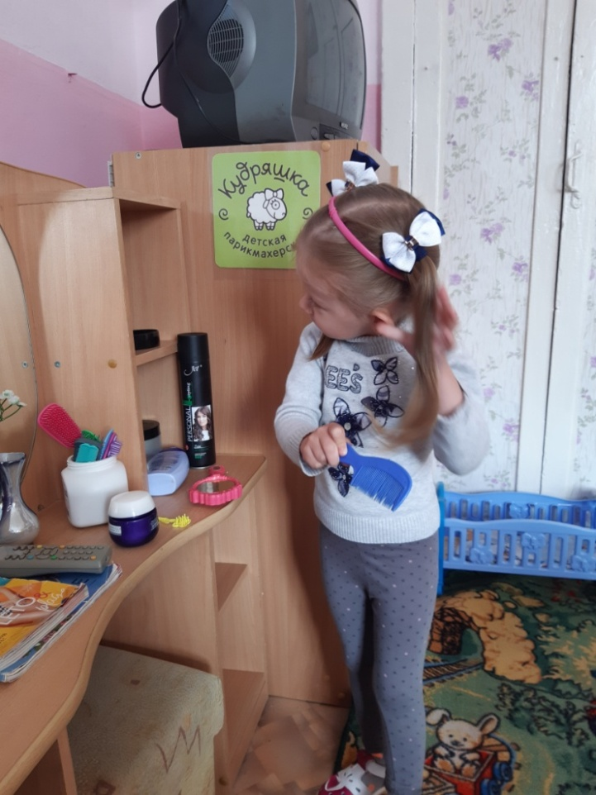
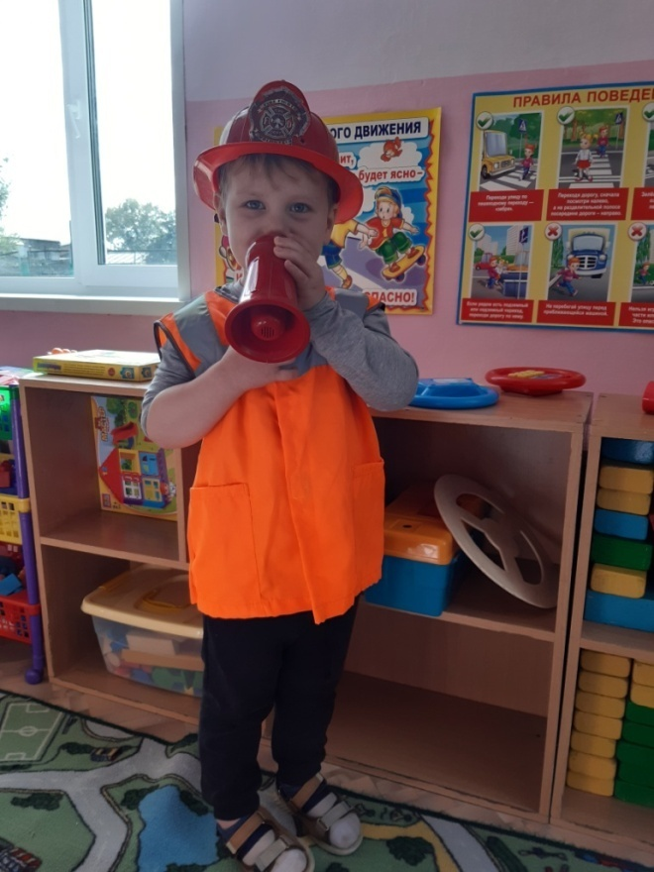
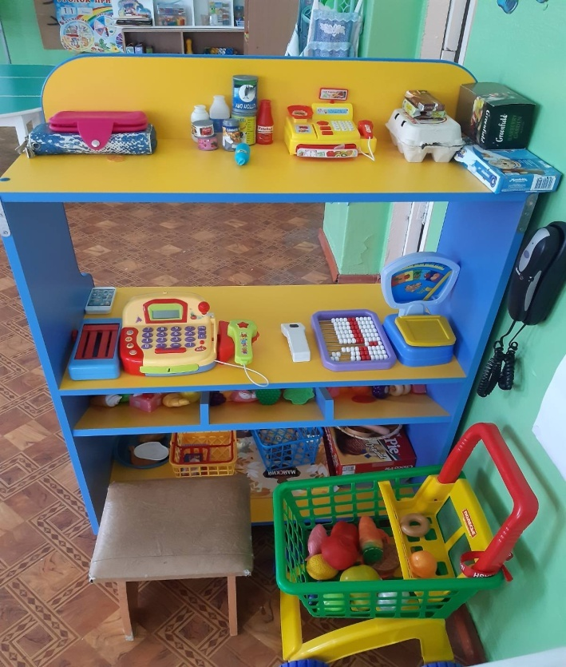

Slide 8
Центр театрализованных игр

Slide 9
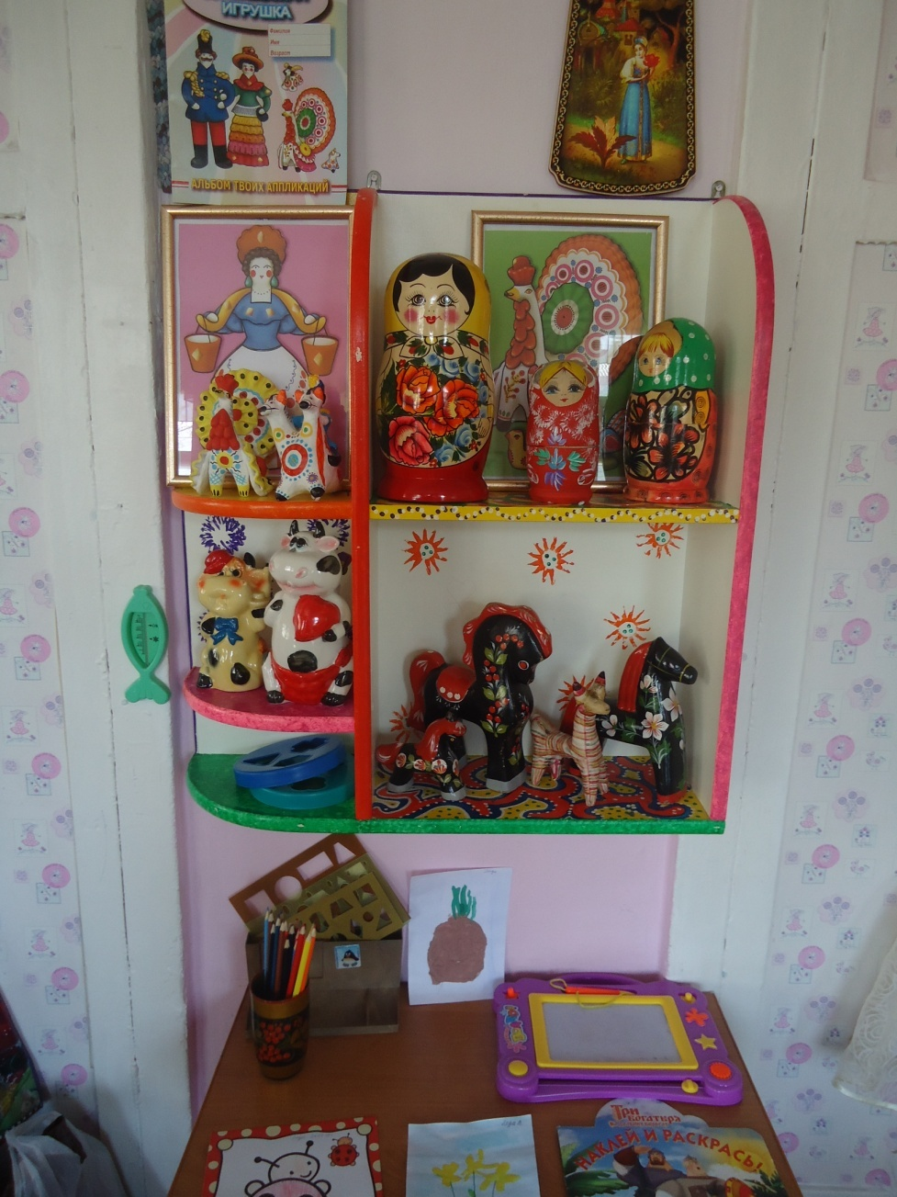
Центр творческой деятельности

Slide 10
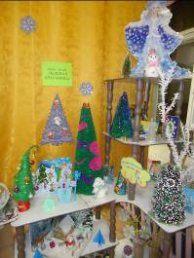
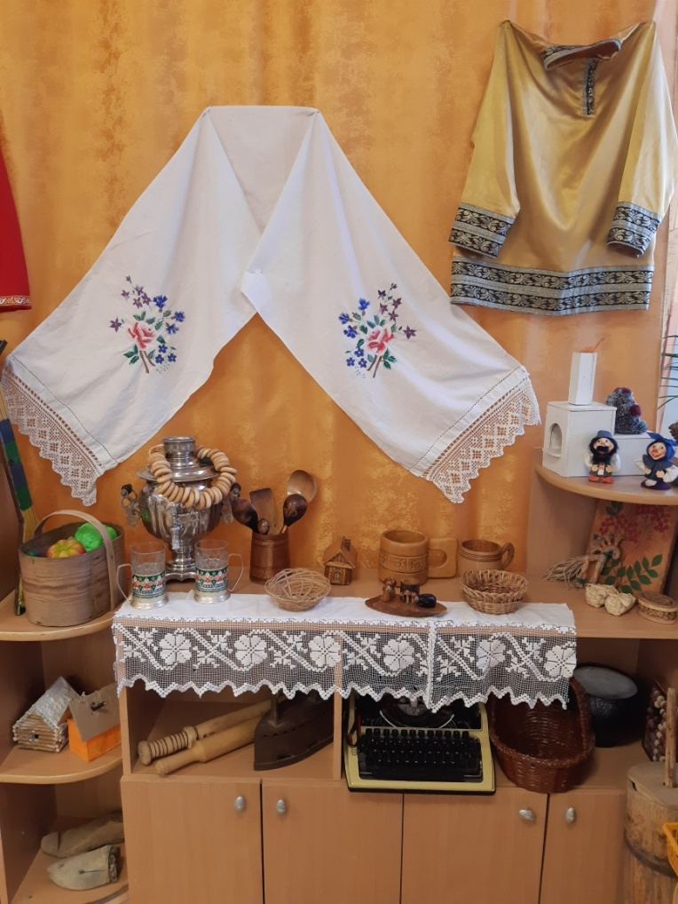
Мини-музеи в нашей группе

Slide 11
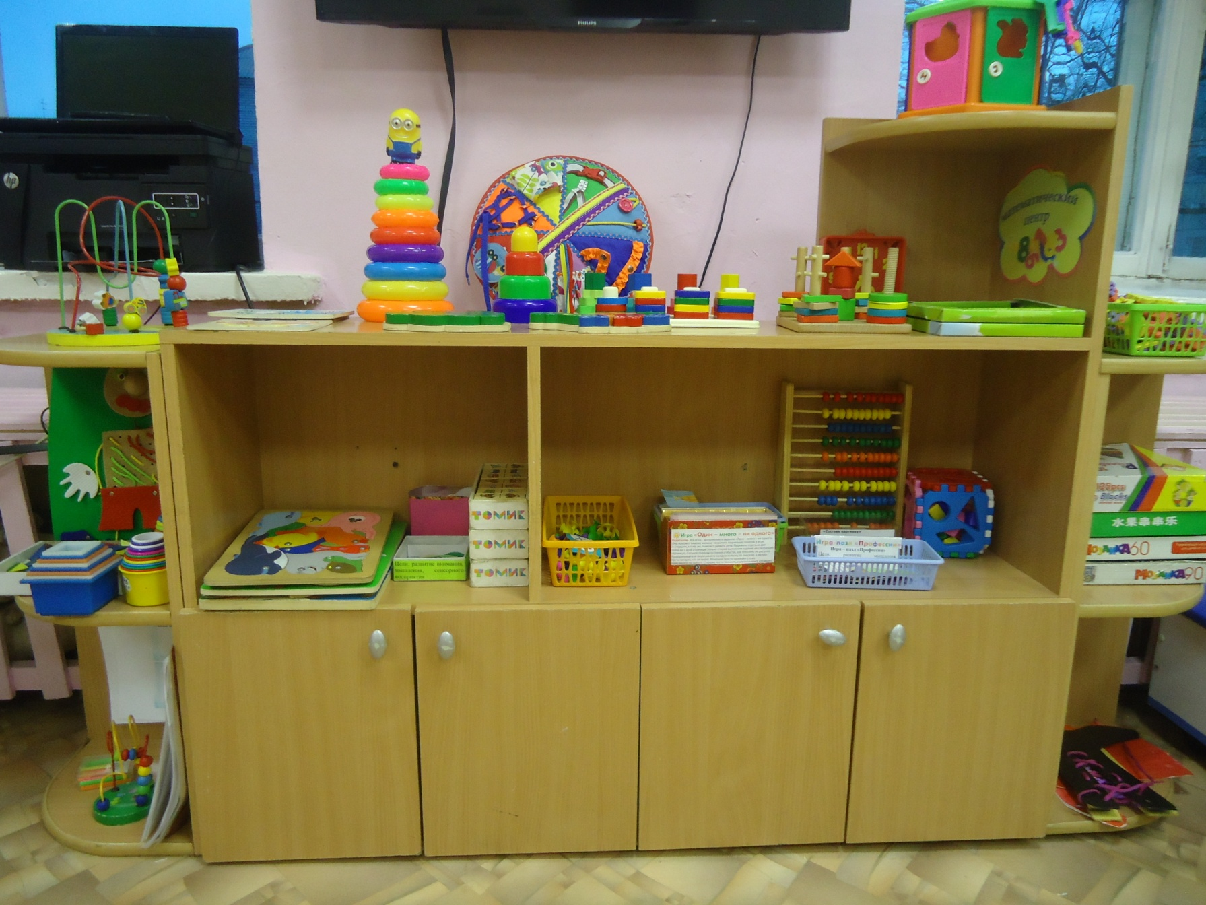
Центр сенсорного развития

Slide 12
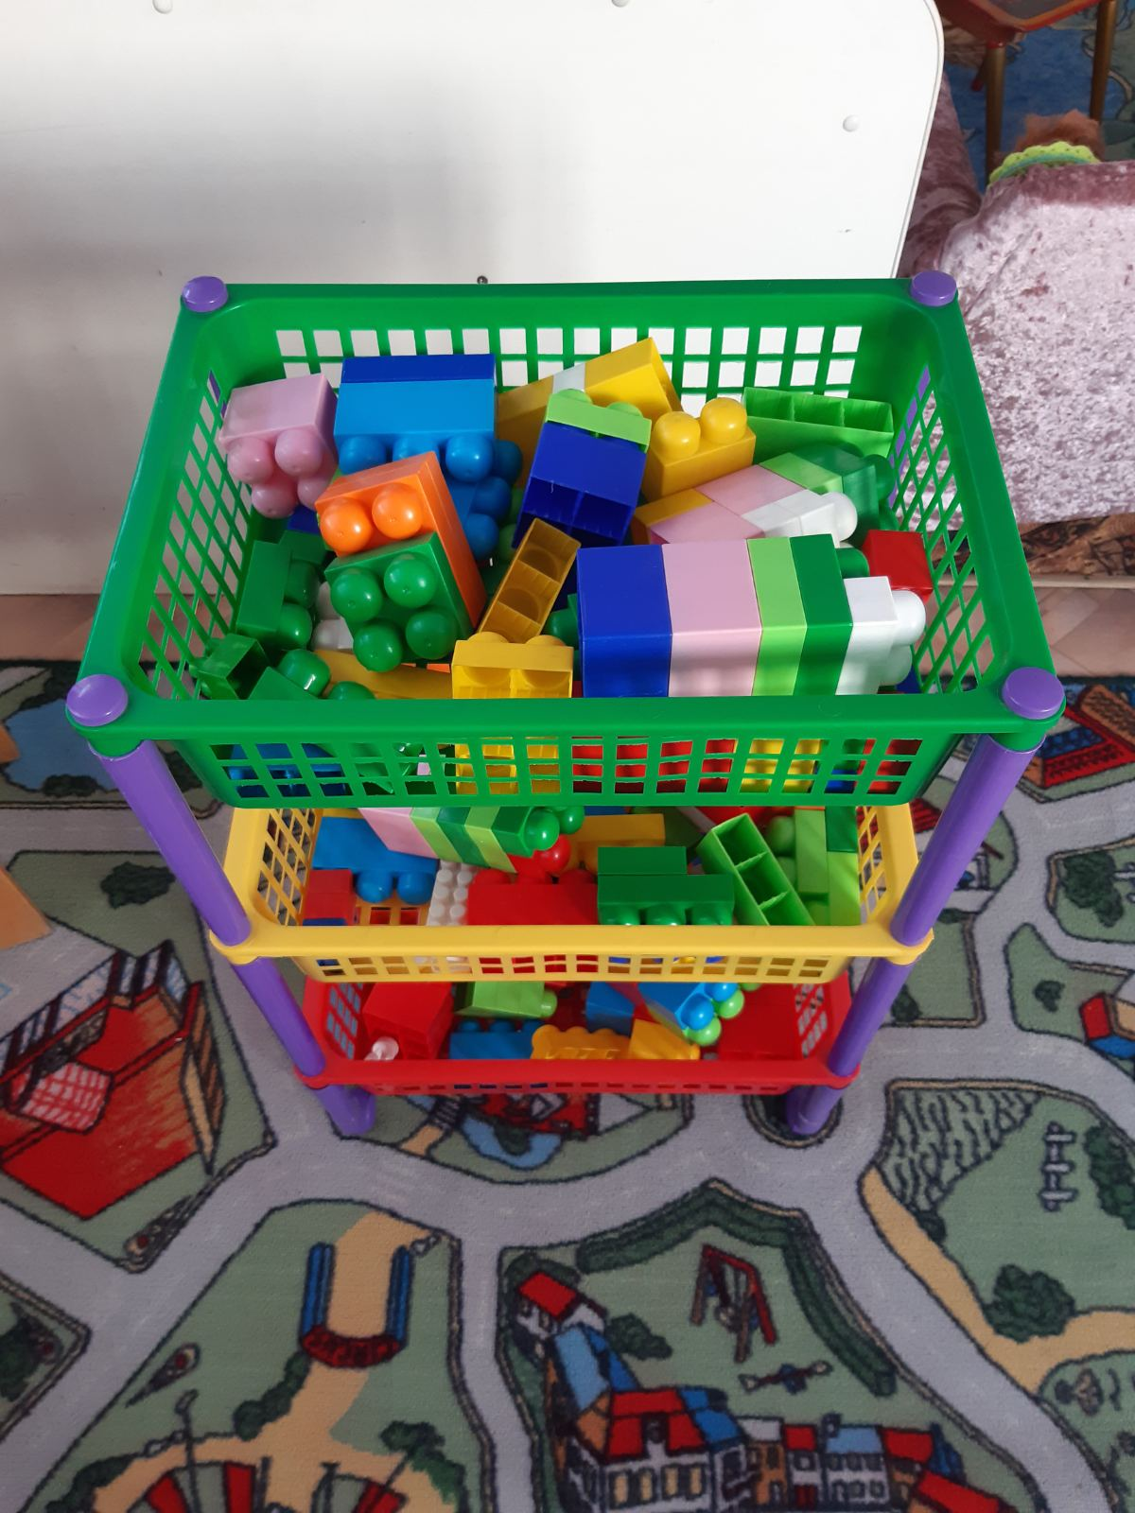
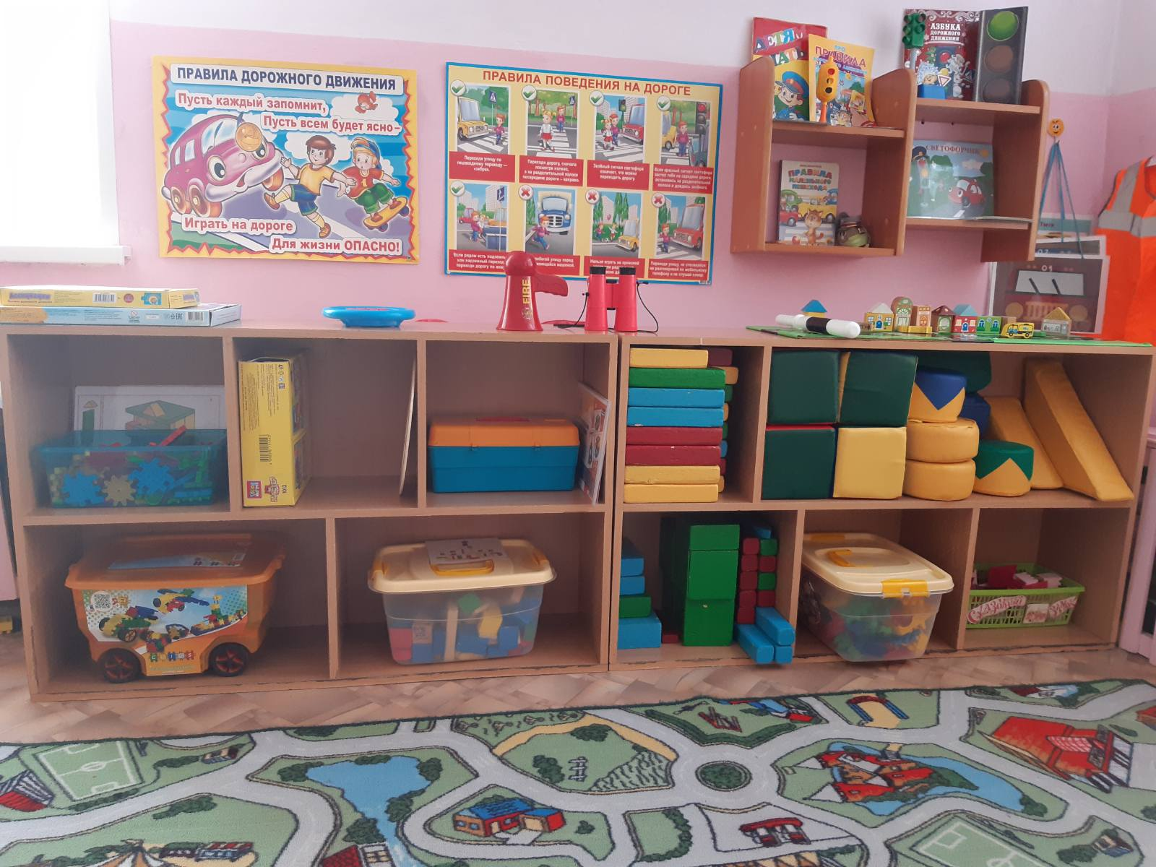
Центр конструирования

Slide 13
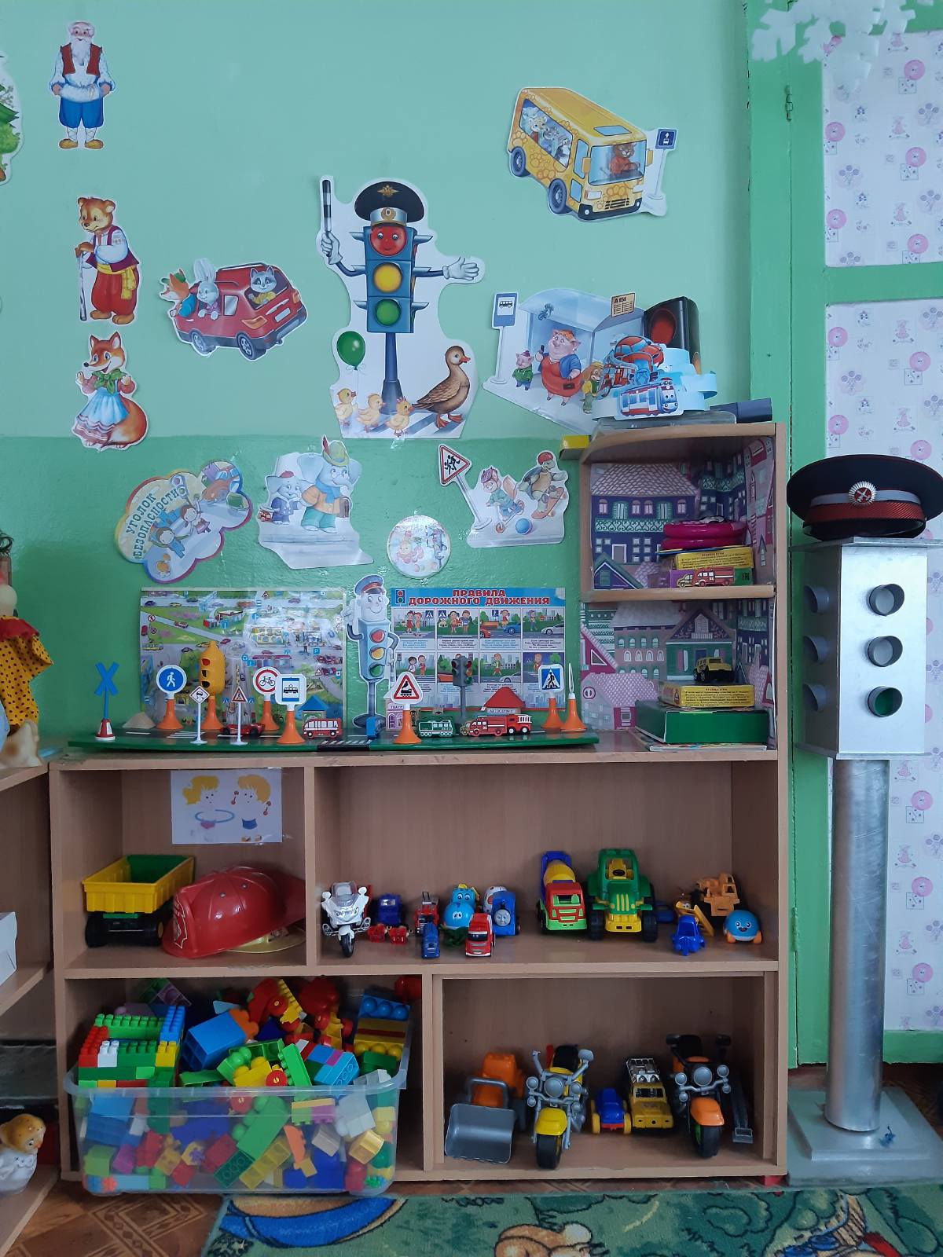
Центр ПДД

Slide 14
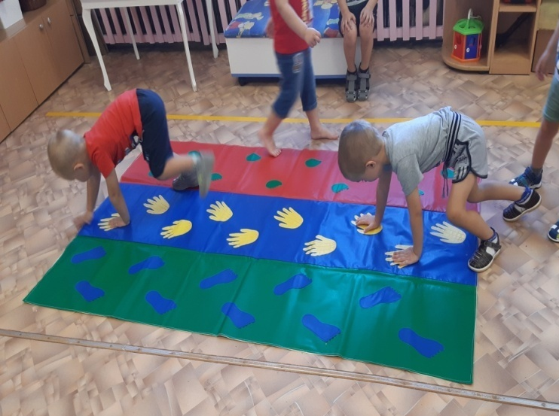
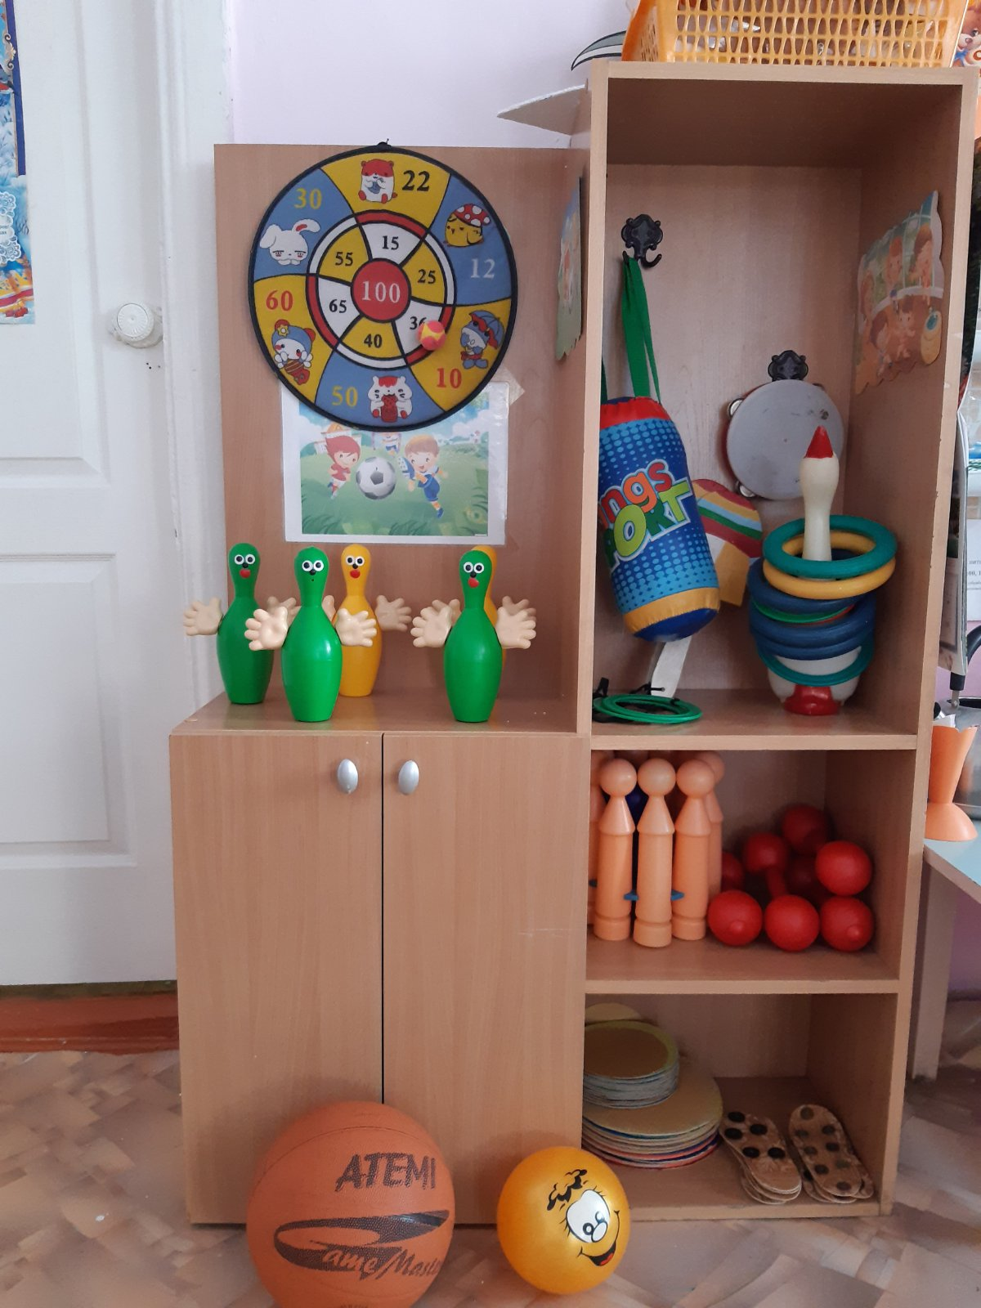
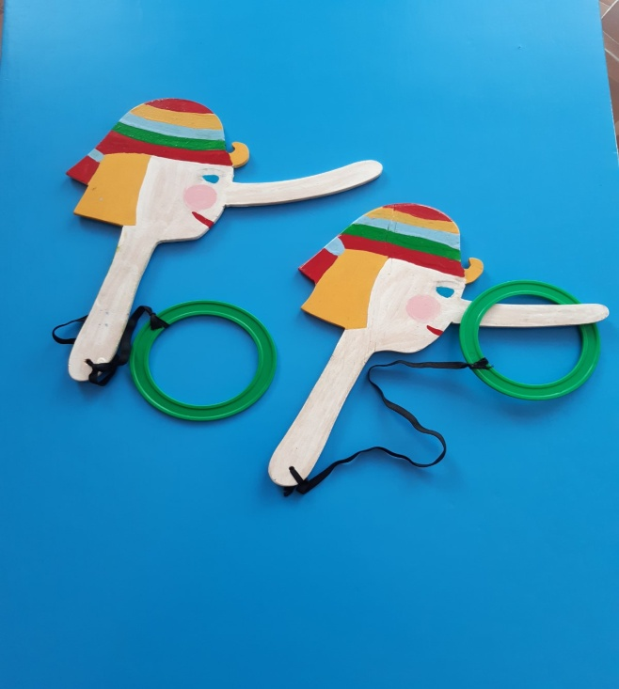
Центр двигательной активности

Slide 15
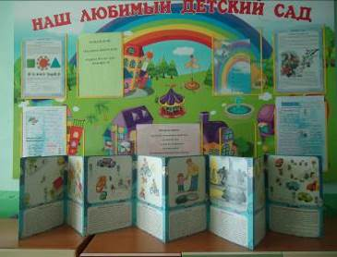
Работа с родителями

Slide 16
Дошкольный возраст – это то время, когда закладывается фундамент всей жизни человека. И если уделять внимание предметно-развивающей среде ребенка, его сенсорной восприимчивости окружающего мира, это будет способствовать становлению гармоничной, самодостаточной личности.

Slide 17
Спасибо за внимание!

